Slide 1
BENCHMARK SISTEMATICO · DEMAND FORECASTING NEL FRESH RETAIL
L'imputazione dello stockout conta
davvero per il forecasting?
14 imputer × 8 forecaster = 113 combinazioni valutate su FreshRetailNet-50K (50.000 serie temporali, 898 negozi, 18 città).
Francesco De Nicolo
Framework statistico: Friedman χ² + Kendall's W + Nemenyi CD (Demšar 2006)
Giugno 2026

Slide 2
EXECUTIVE SUMMARY
Il messaggio in una slide
La famiglia di forecaster MLP_M5 domina il benchmark in ogni regime di volume. All'interno di MLP_M5 la scelta dell'imputer è praticamente irrilevante — i lag features M5 disaccoppiano il forecasting dalla qualità della recovery. L'imputer conta solo per i forecaster senza lag.
itransformer __MLP_M5
0.454
W ≈ 0
26 / 113
Best globale assoluto (mean rank 22.3 / 113)
Kendall's W globale (concordanza moderate)
Effetto imputer per MLP_M5 / LGB_M5
Celle Pareto-ottimali (trade-off accuracy/bias)
• Per il practitioner: con lag features M5 disponibili, investire nel forecaster (MLP_M5), non nell'imputer.
• L'imputer ha valore solo per foundation models (Chronos/TimesFM) e naive aggregati, dove la recovery predice direttamente il forecasting.
• Trade-off strutturale accuracy↔bias: i modelli ML/DL sotto-stimano sistematicamente; per ridurre il bias servono naive aggregati.
FreshRetailNet-50K · Imputer × Forecaster Benchmark
1

Slide 3
AGENDA
Cosa copre questa presentazione
01
Contesto & dataset
Il problema del censoring da stockout · FreshRetailNet-50K
02
Disegno sperimentale
Matrice 14×8 = 113 celle · metriche · framework statistico
1
RQ1 — Best cell & regimi di volume
Best assoluto, Pareto, crossover, l'imputer aiuta?
2
RQ2 — La recovery predice il forecasting?
Correlazione recovery → forecasting per famiglia
3
RQ3 — Foundation models per il retail
Chronos-bolt e TimesFM: utili o no?
★
Sintesi & decision tree
Messaggio scientifico + guida operativa per practitioner
A
Appendice tecnica
Framework, matrice completa, tabelle, bibliografia
FreshRetailNet-50K · Imputer × Forecaster Benchmark
2

Slide 4
CONTESTO
Il problema: vendite censurate dallo stockout
S_obs(t) = min( D(t), I(t) )
Quando c'è stockout, le vendite osservate ≈ 0 a prescindere dalla domanda vera D(t).
▸ Il censoring genera un ciclo vizioso
• I modelli imparano 'stockout → vendite 0' → sotto-stima sistematica della domanda latente.
▸ La soluzione classica: imputare i buchi
• Ricostruire la domanda nelle ore di stockout prima di addestrare il forecaster (pipeline two-stage).
▸ La domanda aperta
• Quale imputer scegliere? E soprattutto: quanto incide davvero la scelta dell'imputer sul forecasting finale?
Perché è rilevante per il business
Retail deperibile (frutta, verdura, carne fresca): la sotto-stima della domanda porta a sotto-ordinare → stockout ricorrenti → vendite perse.
Stimare correttamente la domanda latente è la base per dimensionare il riassortimento.
FreshRetailNet-50K · Imputer × Forecaster Benchmark
3

Slide 5
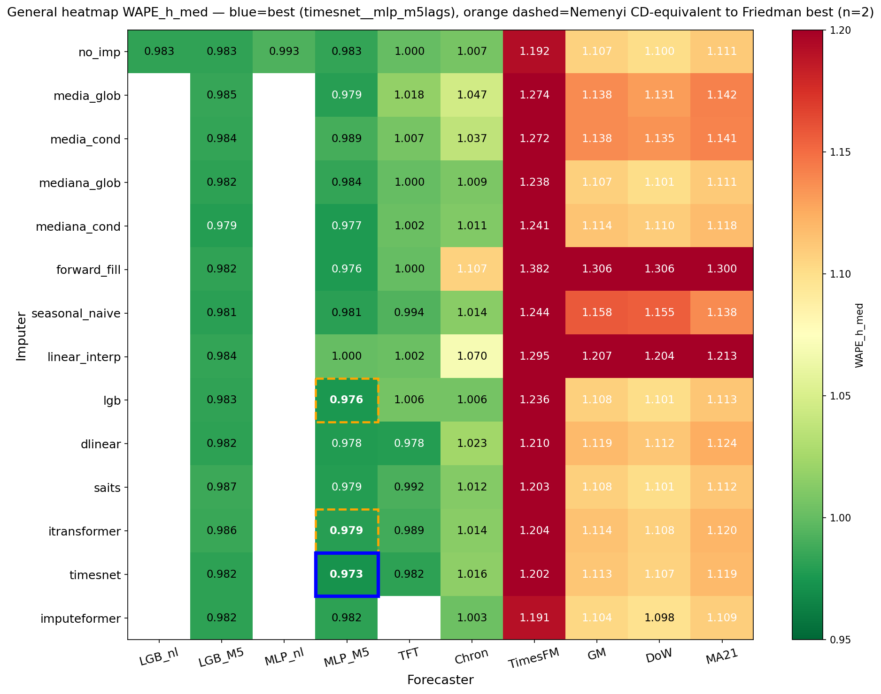
DATASET
FreshRetailNet-50K — scala industriale, retail reale
50.000
898
865
21,2%
serie temporali (store × SKU)
negozi in 18 città cinesi
SKU deperibili (fresco)
tasso medio di stockout (ore 6–22)
• Periodo: 28/03 → 02/07 2024 (97 giorni), granularità oraria.
• Orario operativo ristretto alle ore 6–22 (17 h/giorno): le ore notturne hanno vendite ~0 e distorcerebbero il WAPE.
• Split temporale: train gg 1–83 · validation gg 84–90 · test gg 91–97 (mai usato in training).
• Covariate shift nel test: temperatura +7 °C, pioggia +59% (passaggio primavera → estate).
• Distribuzione sbilanciata: City 0 = 52% del dataset.
Heatmap WAPE sulla matrice imputer × forecaster
FreshRetailNet-50K · Imputer × Forecaster Benchmark
4

Slide 6
DISEGNO SPERIMENTALE
La matrice: 14 imputer × 8 forecaster = 113 celle
▸ 14 imputer in 4 famiglie
• Baseline (no_imp) · naive aggregati (media/mediana × glob/cond) · classici (forward/seasonal/linear) · ML & DL (LGB, DLinear, SAITS, iTransformer, TimesNet, ImputeFormer, CSDI).
▸ 8 forecaster in 4 famiglie
• Naive (Global/DoW Mean, MA K=21) · ML (LGB) · DL (MLP, TFT) · Foundation (Chronos-bolt, TimesFM).
Metriche (solo ore in-stock del test)
WAPE = Σ|pred − obs| / Σobs → accuratezza
WPE = Σ(pred − obs) / Σobs → bias / sotto-stima
Con N=50K serie, p-value ≈ 0 ovunque → l'effect size è la metrica discriminante.
Direct forecast: i lag features sono fissati all'anchor giorno 90 e applicati a tutti i 7 giorni di test. Variano solo le covariate esogene → questo isola l'effetto dell'imputation (l'unica differenza tra 'no_imp' e 'imputer X' è la qualità dei lag).
RQ1
RQ2
RQ3
Qual è la migliore combinazione e come cambia col volume? L'imputer aiuta?
La qualità della recovery predice la qualità del forecasting?
I foundation models sono competitivi sul retail deperibile?
FreshRetailNet-50K · Imputer × Forecaster Benchmark
5

Slide 7
METODO
Un solo framework statistico, tre livelli di analisi
Friedman χ²
Rifiuta H0: 'tutte le k celle hanno la stessa distribuzione di rank'. Test non-parametrico su ranking cross-serie.
▼
Kendall's W
Effect size globale ∈ [0,1]: quanto è concorde il ranking tra le serie. <0.1 negligible · 0.3–0.5 moderate · ≥0.5 large.
▼
Nemenyi CD
Critical Difference post-hoc: due celle sono indistinguibili se |Δ mean-rank| ≤ CD → definisce l'equivalence set.
Stesso framework applicato a 3 scope: (1) globale sulla matrice intera · (2) stratificato per quartile di volume · (3) ristretto per singolo forecaster. Cliff's δ resta come effect size descrittivo (mai come decision rule).
FreshRetailNet-50K · Imputer × Forecaster Benchmark
6

Slide 8
1
Best cell, regimi di volume e ruolo dell'imputer
RQ1 — Qual è la combinazione vincente? Come cambia col volume? L'imputazione aiuta davvero?
7

Slide 9
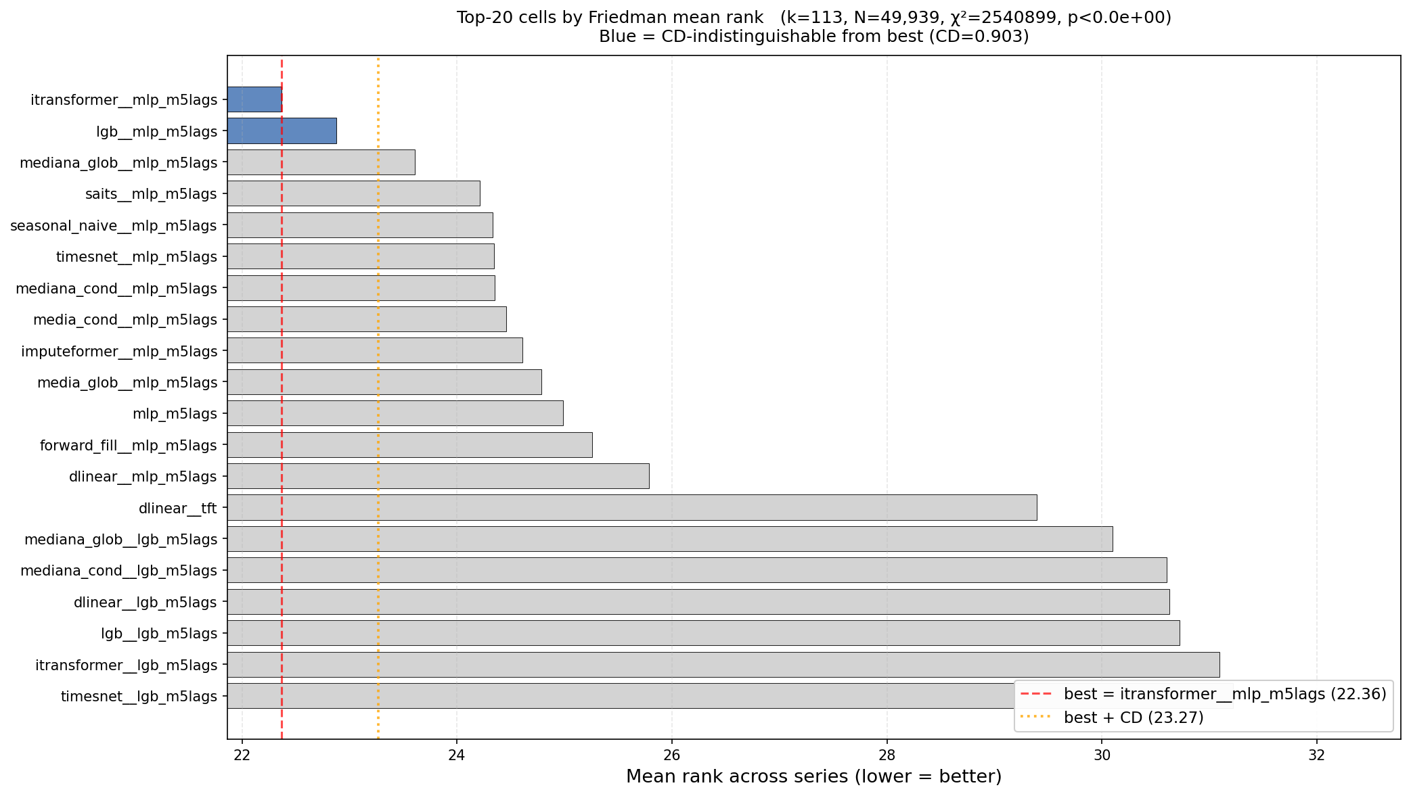
RQ1.1 — BEST GLOBALE
Una sola famiglia di forecaster vince: MLP_M5
▸ Best assoluto: itransformer__MLP_M5
• Mean rank 22.27 su 113 celle. Kendall's W = 0.454 (moderate) → il ranking è generalizzabile cross-serie.
▸ Equivalence set di sole 2 celle
• itransformer__MLP_M5 (rank 22.27) e lgb__MLP_M5 (rank 22.78, Δ=0.51 ≤ CD=0.903).
▸ Entrambe sono MLP_M5
• La famiglia di forecaster vincente è isolata: l'imputer cambia, la famiglia no.
Critical Difference diagram — ranking globale delle 113 celle
Finding 1.1: il vincitore è la famiglia MLP_M5, non un imputer specifico. W moderate → risultato robusto.
FreshRetailNet-50K · Imputer × Forecaster Benchmark
8

Slide 10
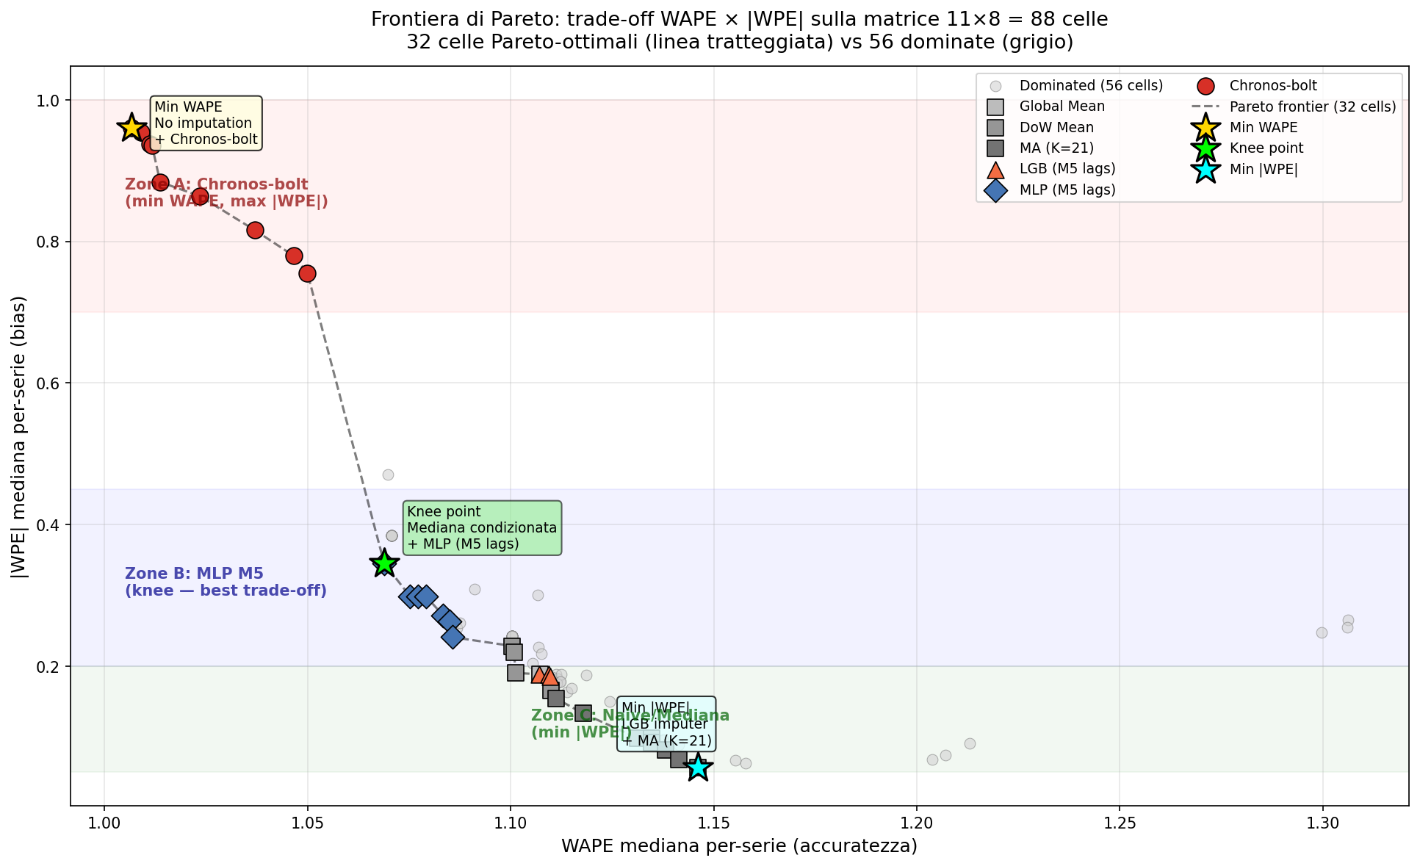
RQ1.1 — TRADE-OFF ACCURACY × BIAS
Pareto frontier globale: accuracy e bias non si massimizzano insieme
Ruolo | Cella | WAPE | |WPE|
Best WAPE | timesnet__MLP_M5 | 0.973 | 0.886
Knee (bilanciato) | mediana_glob__dow_mean | 1.101 | 0.190
Min |WPE| | linear_interp__timesfm | 1.295 | 0.061
▸ Il trade-off è strutturale.
• Il best-WAPE ha sempre |WPE| ≥ 0.77: i forecaster ML/DL sotto-stimano sistematicamente.
• Per ridurre il bias servono naive aggregati (Global/DoW/MA), che pagano in WAPE.
• Il knee point mediana_glob__dow_mean è il compromesso ragionevole per chi valuta sia accuracy che bias.
Pareto su (WAPE, |WPE|) — 26/113 celle non dominate
FreshRetailNet-50K · Imputer × Forecaster Benchmark
9

Slide 11
RQ1.2 — ROBUSTEZZA PER VOLUME
Crossover soft: MLP_M5 vince ovunque, cambia solo l'imputer
Quartile | Range volume | Best cell | Kendall W | CD-equiv
Q1 (basso) | [11, 40] | lgb__MLP_M5 | 0.653 (large) | 12
Q2 | (40, 54] | lgb__MLP_M5 | 0.586 (large) | 13
Q3 (medio-alto) | (54, 86] | itransformer__MLP_M5 | 0.417 (moderate) | 4
Q4 (alto) | (86, 5326] | itransformer__MLP_M5 | 0.396 (moderate) | 2
▸ La famiglia MLP_M5 è invariata in tutti i regimi.
• Cambia solo l'imputer ottimale: lgb in basso volume (Q1/Q2), itransformer in alto volume (Q3/Q4).
• Q4 è il regime più discriminante (solo 2 celle equivalenti); Q1 il più saturato (12).
• W e numero di equivalenti non sono ridondanti: misurano concordanza globale e separazione locale dentro la famiglia vincente.
In pratica
La scelta del forecaster (MLP_M5) è stabile a prescindere dal volume della serie.
La scelta dell'imputer è un dettaglio di second'ordine che dipende solo dal volume.
FreshRetailNet-50K · Imputer × Forecaster Benchmark
10

Slide 12
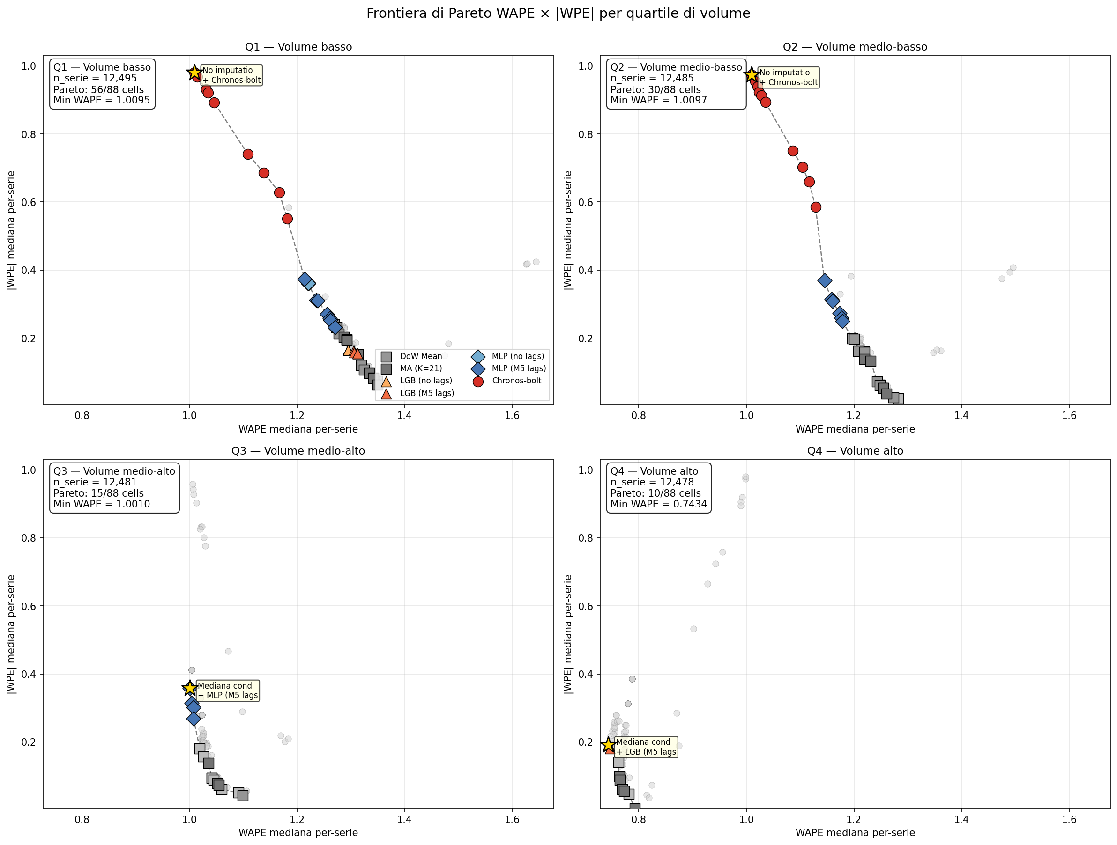
RQ1.2 — PARETO PER QUARTILE
Più volume = meno celle ottimali = scelta più decisiva
Q | # Pareto | Top-WAPE
Q1 | 28 | 1.000
Q2 | 22 | 0.995
Q3 | 15 | 0.958
Q4 | 12 | 0.757
• # Pareto cala 28→12 da Q1 a Q4: alto volume = più discriminante.
• Basso volume: TFT popola la coda low-bias.
• Alto volume: MLP_M5 al top-WAPE, naive aggregati al low-bias — in Q4 i naive battono i ML su |WPE| (0.06 vs 0.41) pagando solo +3% WAPE.
• Chronos appare solo in Q2; TimesFM mai nei quartili.
Pareto frontier WAPE × |WPE| dentro ciascun quartile
FreshRetailNet-50K · Imputer × Forecaster Benchmark
11

Slide 13
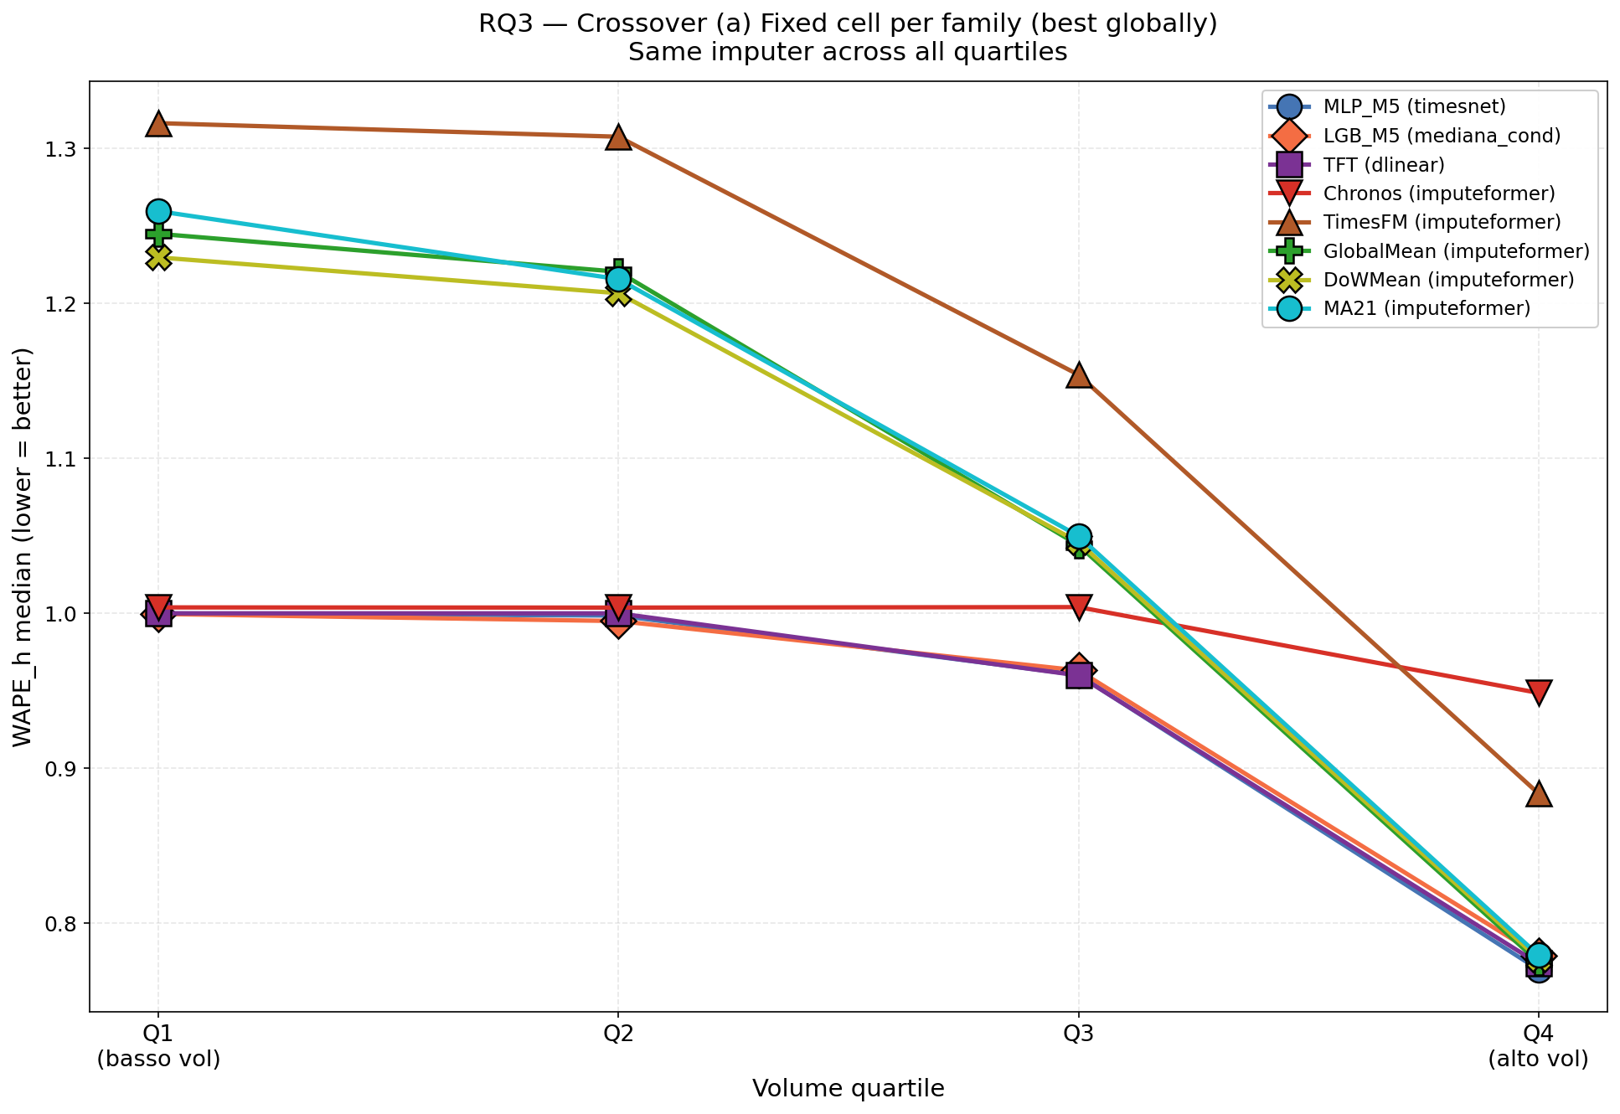
RQ1.2 — CROSSOVER PER VOLUME
L'alto volume comprime le differenze tra famiglie
• Convergenza in Q4: ML, TFT e naive tutti a WAPE ≈ 0.77.
• Naive vs ML: il gap scende da +25% (Q1) a 0% (Q4).
• Chronos resta piatto (~1.00): non sfrutta il volume → perde relativamente.
• TimesFM è il peggiore in tutti i quartili.
Decision tree practitioner
Basso volume: ML con lag M5 (MLP/LGB/TFT); naive nettamente peggiori.
Alto volume: la famiglia conta poco; i naive sono competitivi con bias molto migliore.
Foundation: solo baseline zero-shot, mai dominanti.
Evoluzione WAPE per famiglia di forecaster, Q1 → Q4
FreshRetailNet-50K · Imputer × Forecaster Benchmark
12

Slide 14
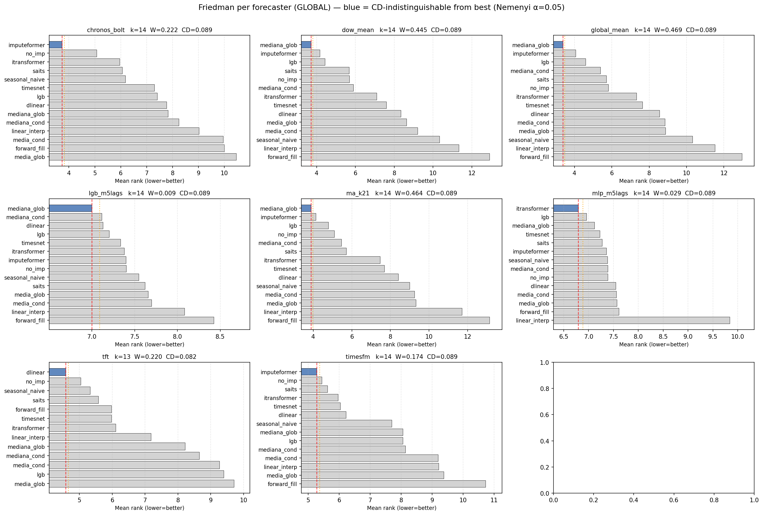
RQ1.3 — L'IMPUTER AIUTA?
Dicotomia netta: dipende dall'architettura del forecaster
Forecaster | W | Imputer aiuta?
Global / DoW / MA | 0.44–0.47 | SÌ
TimesFM | 0.174 | SÌ
Chronos-bolt | 0.222 | SÌ
TFT | 0.220 | SÌ
MLP_M5 | 0.029 | NO
LGB_M5 | 0.009 | NO
• Imputer-sensitive (naive, foundation, TFT): l'imputer aiuta sempre, ranking generalizzabile (W ≥ 0.22).
• Imputer-irrelevant (MLP_M5, LGB_M5): W ≈ 0 → ranking imputer praticamente casuale; 'no_imp' è equivalente al best.
CD ristretto: posizione di 'no_imp' per ciascun forecaster
FreshRetailNet-50K · Imputer × Forecaster Benchmark
13

Slide 15
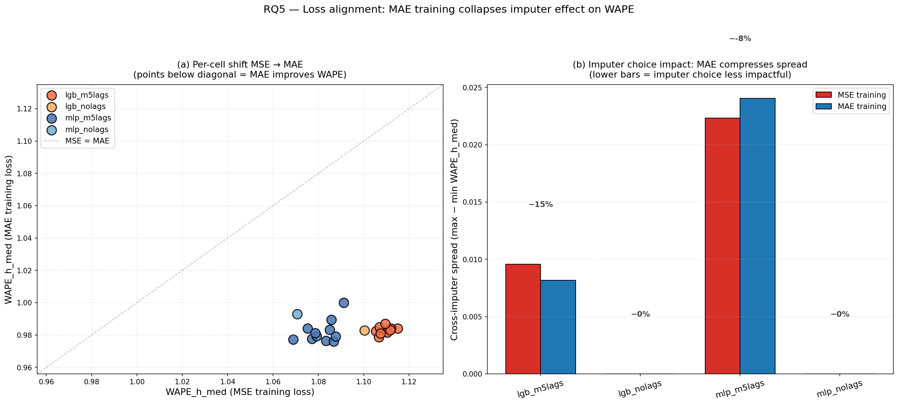
RQ1.3 — ROBUSTEZZA ALLA LOSS
Il finding 'l'imputer non conta' sopravvive al cambio di loss
▸ Il dubbio
• 'W ≈ 0 per MLP_M5/LGB_M5' è un artefatto della loss MSE non allineata al WAPE?
▸ Il test
• Ri-addestrate 24 celle con loss MAE; confronto pairwise Wilcoxon + Cliff δ.
▸ Il risultato
• MAE migliora il WAPE in tutte le 24 celle, ma lo spread inter-imputer resta piccolo sotto entrambe le loss.
• Conclusione: il finding è strutturale, non causato dalla loss.
Sensitivity analysis: training loss MAE vs MSE
FreshRetailNet-50K · Imputer × Forecaster Benchmark
14

Slide 16
2
La recovery predice il forecasting?
RQ2 — Una buona ricostruzione dei dati mancanti garantisce un buon forecasting downstream?
15

Slide 17
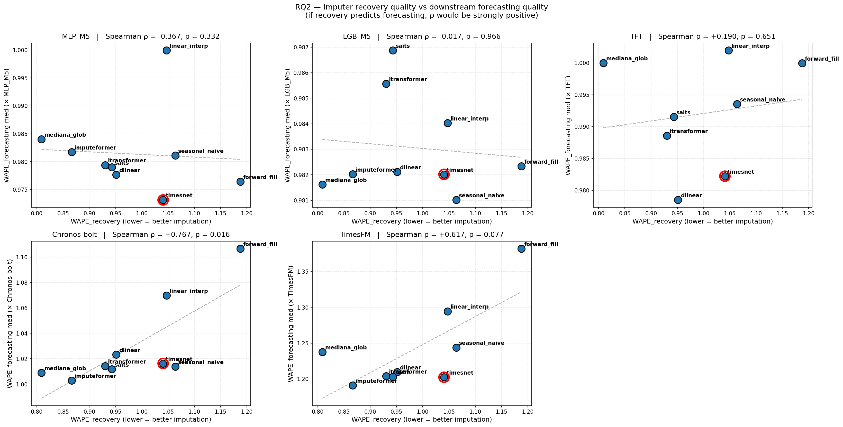
RQ2 — RECOVERY → FORECASTING
Sì, ma solo quanto il forecaster dipende dai dati imputati
Famiglia | Cliff δ | Categoria
Naive (MA/DoW/Global) | +0.81…+0.87 | LARGE
Foundation (TimesFM/Chronos) | +0.47…+0.56 | medium–LARGE
ML+lag (MLP/LGB M5) | +0.14…+0.18 | small
TFT (DL+lag) | −0.24 | small (inverso)
• Naive: la predizione è quasi una funzione lineare dei valori imputati → recovery → forecasting deterministico.
• Foundation: ricevono il segnale ma lo trasformano → effetto attenuato ma reale.
• ML/DL con lag M5: i lag fanno da buffer → decoupling dalla qualità dell'imputer.
• Chiave del Finding 1.3: i lag M5 isolano il forecasting dalla recovery.
Correlazione per-serie recovery ↔ forecasting (Cliff δ vs 0)
FreshRetailNet-50K · Imputer × Forecaster Benchmark
16

Slide 18
3
Foundation models per il retail
RQ3 — Chronos-bolt e TimesFM sono competitivi sul retail deperibile?
17

Slide 19
RQ3 — FOUNDATION MODELS
Recovery-sensitive ma dominati da MLP_M5
1.007
+18%
~35–40
Chronos-bolt × no_imp WAPE (competitivo)
TimesFM peggio di Chronos (CPU only, 5× più lento)
Mean rank foundation vs 22.3 del best MLP_M5
▸ Entrambi recovery-sensitive
• Cliff δ vs 0: TimesFM +0.556 (LARGE), Chronos +0.472 (medium). Best imputer coerente per entrambi: imputeformer.
▸ Ma dominati da MLP_M5 sulla matrice principale
• Mean rank ≈ 35–40 contro 22.3 di itransformer__MLP_M5. Nessun regime di volume in cui dominano.
▸ Ruolo pratico
• Utili come baseline zero-shot quando non si hanno lag features; non competitivi sul retail deperibile con lag disponibili.
Finding 3: i foundation models pagano la mancanza di lag features; il segnale imputato li influenza ma non basta a colmare il gap con MLP_M5.
FreshRetailNet-50K · Imputer × Forecaster Benchmark
18

Slide 20
★
Sintesi & guida operativa
Il messaggio scientifico e cosa farne in pratica
19

Slide 21
SINTESI
Il messaggio scientifico chiave
La famiglia MLP_M5 domina il benchmark in ogni regime. Dentro MLP_M5 la scelta dell'imputer è praticamente irrilevante (W ≈ 0) perché i lag features M5 disaccoppiano il forecasting dalla recovery quality. L'imputer conta solo per i forecaster senza lag — foundation models e naive aggregati — dove la recovery predice direttamente il forecasting (Cliff δ ≥ +0.47).
Best globale
Robustezza
Imputer
itransformer__MLP_M5 · 2 celle equivalenti · W=0.454 moderate
MLP_M5 vince in Q1→Q4; cambia solo l'imputer (lgb→itransformer)
Irrilevante con lag M5; decisivo per naive & foundation
FreshRetailNet-50K · Imputer × Forecaster Benchmark
20

Slide 22
GUIDA OPERATIVA
Decision tree per il practitioner
Hai lag features (storico ≥ 14 gg)?
→
Usa MLP_M5 (o LGB_M5). L'imputer è secondario: 'no_imp' va benissimo.
Basso volume (Q1–Q2)?
→
ML con lag M5 (MLP/LGB/TFT). I naive sono nettamente peggiori. Foundation solo come baseline.
Alto volume (Q4)?
→
La famiglia conta poco: i naive aggregati sono competitivi e con bias molto migliore (|WPE| 0.06 vs 0.41).
Ti serve basso bias (no sotto-stima)?
→
Naive aggregati (Global/DoW/MA) o il knee point mediana_glob__dow_mean. Paghi un po' di WAPE.
Niente lag / cold start?
→
Foundation zero-shot (Chronos-bolt) + imputer imputeformer. Baseline ragionevole, non ottimale.
FreshRetailNet-50K · Imputer × Forecaster Benchmark
21

Slide 23
TRASPARENZA
Limitazioni dichiarate
▸ Un solo dataset
• Retail cinese deperibile, 3.5 mesi: niente stagionalità annuale.
▸ Orizzonte breve
• 7 giorni di test; orizzonti più lunghi non valutati.
▸ HP non ottimizzati per cella
• HP standardizzati (sensitivity HPO in appendice mostra effetto piccolo).
▸ Range stockout ristretto
• 16–31% per il 90% delle serie; stockout estremi (>50%) non validati.
▸ Sbilanciamento geografico
• City 0 = 52% del dataset (mitigato da modello globale + city_id).
▸ Asimmetrie di pipeline
• Alcuni imputer DL slim per vincoli CPU; 4 celle TFT escluse per OOM.
FreshRetailNet-50K · Imputer × Forecaster Benchmark
22

Slide 24
CONCLUSIONI
Cosa portare a casa
1
MLP_M5 è la scelta di default
Vince in ogni regime di volume con ranking generalizzabile (W moderate). È la decisione che conta di più.
2
L'imputer è sopravvalutato (con lag)
Con lag features M5 + loss allineata, la scelta dell'imputer è rumore. Risparmia complessità di pipeline.
3
L'imputer conta senza lag
Per naive e foundation models la recovery predice il forecasting: lì investire in un buon imputer (imputeformer/mediana_glob) ripaga.
4
Accuracy e bias sono in trade-off
Nessuna singola soluzione ottimale: scegliere lungo la Pareto frontier in base al costo relativo di errore vs sotto-stima.
FreshRetailNet-50K · Imputer × Forecaster Benchmark
23

Slide 25
A
Appendice tecnica
Framework dettagliato, matrice completa, tabelle numeriche, bibliografia
24

Slide 26
APPENDICE A1
Framework statistico — mappa completa
Sezione | Domanda | Test | Effect size
RQ1.1 / 1.2 / 1.3 | Best cell + equivalence set (k>2 metodi) | Friedman χ² | Kendall's W + Nemenyi CD
RQ1.1b / 1.2b | Trade-off WAPE × |WPE| | dominance | n. celle Pareto-ottimali
RQ1.2c | Crossover famiglie per quartile | descrittivo | Δ WAPE per famiglia
RQ1.3.1 | Robustezza loss MAE vs MSE | Wilcoxon paired | Cliff δ
RQ2 | Recovery vs forecasting (correlazione) | Wilcoxon vs 0 (su ρ_i) | Cliff δ vs 0 + CI bootstrap
RQ3 | Foundation models | come RQ1 + RQ2 | come RQ1 + RQ2
Nota metodologica: nessun TOST e nessuna soglia Cliff δ < 0.147 come decision rule. Cliff δ è usato solo come effect size descrittivo. Gli script TOST/threshold restano come materiale supplementare non citato nel paper.
FreshRetailNet-50K · Imputer × Forecaster Benchmark
25

Slide 27
APPENDICE A2
La matrice completa: 14 imputer × 8 forecaster
Famiglia imputer | Imputer
Baseline | no_imp
Naive aggregati | media/mediana × glob/cond (4)
Classici TS | forward_fill, seasonal_naive, linear_interp
ML / DL | lgb, dlinear, saits
SOTA (paper) | iTransformer, TimesNet, ImputeFormer, CSDI
Famiglia forecaster | Forecaster
Naive | Global Mean, DoW Mean, MA (K=21)
ML tabellare | LGB (M5 lags)
Deep Learning | MLP (M5 lags), TFT
Foundation | Chronos-bolt, TimesFM 2.5
Lag M5-style (11 feature): lag_1d, lag_7d, lag_14d, rmean_7d, rmean_14d, rstd_7d, lag_dow, rmean_dow, daily_total_lag1, daily_total_rmean7, momentum_1d_7d.
Sono questi lag a fare da 'buffer' che disaccoppia MLP_M5 / LGB_M5 dalla qualità dell'imputer.
FreshRetailNet-50K · Imputer × Forecaster Benchmark
26

Slide 28
APPENDICE A3
RQ1.3 — L'imputer aiuta? Tabella completa
Forecaster | k | Friedman best | no_imp pos. | Kendall W | Categoria | Aiuta?
Global Mean | 14 | mediana_glob | 6°/14 | 0.469 | moderate | SÌ
MA_K21 | 14 | mediana_glob | 4°/14 | 0.464 | moderate | SÌ
DoW Mean | 14 | mediana_glob | 5°/14 | 0.445 | moderate | SÌ
TimesFM | 14 | imputeformer | 2°/14 | 0.174 | small | SÌ
Chronos-bolt | 14 | imputeformer | 2°/14 | 0.222 | small | SÌ
TFT | 13 | dlinear | 2°/13 | 0.220 | small | SÌ
MLP_M5 | 14 | itransformer | 9°/14 | 0.029 | negligible | NO
LGB_M5 | 14 | mediana_glob | 8°/14 | 0.009 | negligible | NO
Best imputer coerente: imputeformer per foundation models · mediana_glob per naive · dlinear per TFT. Per MLP_M5 / LGB_M5 il ranking degli imputer è praticamente casuale (W ≈ 0).
FreshRetailNet-50K · Imputer × Forecaster Benchmark
27

Slide 29
APPENDICE A4
RQ2 — Recovery → Forecasting, dettaglio per forecaster
Forecaster | Famiglia | median ρ | Cliff δ vs 0 | Categoria Romano | Predice?
MA_K21 | naive | +0.800 | +0.868 | LARGE | SÌ (massimo)
DoW Mean | naive | +0.867 | +0.823 | LARGE | SÌ
Global Mean | naive | +0.883 | +0.813 | LARGE | SÌ
TimesFM | foundation | +0.333 | +0.556 | LARGE | SÌ
Chronos-bolt | foundation | +0.367 | +0.472 | medium | SÌ
MLP_M5 | ML+lag | +0.100 | +0.183 | small | debole
LGB_M5 | ML+lag | +0.100 | +0.142 | borderline | quasi no
TFT | DL+lag | −0.143 | −0.239 | small (inverso) | no, opposto
La dipendenza recovery→forecasting cresce con la dipendenza diretta dai dati imputati: naive ≫ foundation ≫ ML+lag.
FreshRetailNet-50K · Imputer × Forecaster Benchmark
28

Slide 30
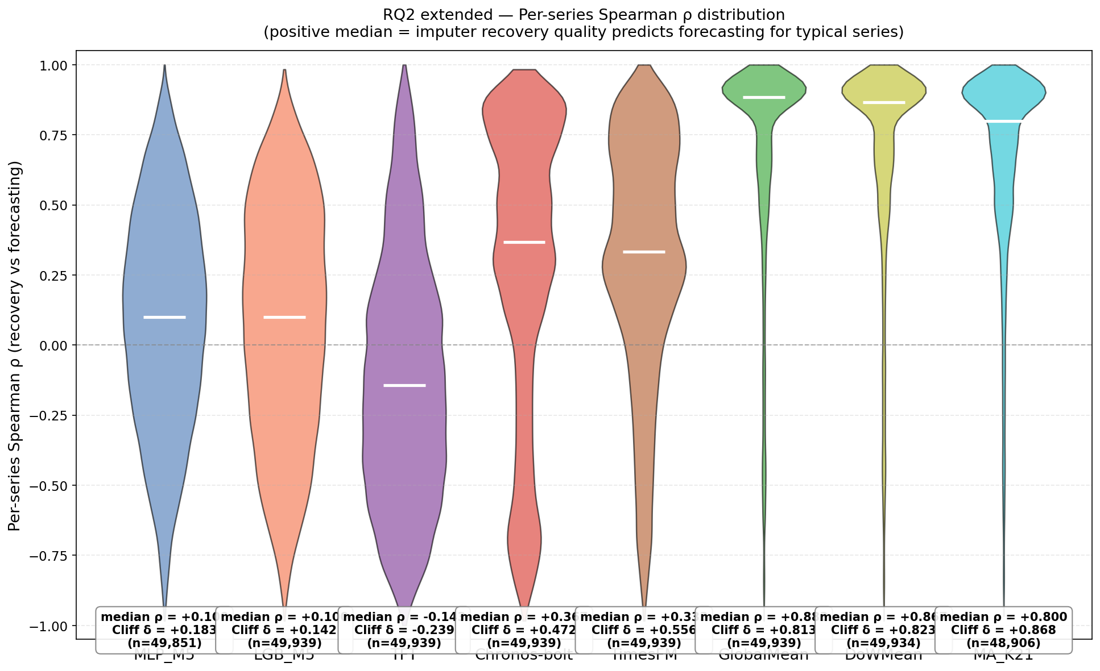
APPENDICE A5
Qualità dell'imputation (Traccia A — MNAR recovery)
Imputer | WAPE_rec | WPE_rec
Mediana globale | 0.809 | −0.57
Mediana condizionata | 0.846 | −0.47
ImputeFormer | 0.867 | −0.74
LGB imputer | 0.930 | −0.10
iTransformer | 0.930 | −0.45
SAITS | 0.943 | −0.82
DLinear | 0.951 | −0.74
TimesNet | 1.041 | −0.87
Forward Fill | 1.188 | +0.13
La Mediana globale ha la migliore recovery; ma — Finding chiave — la qualità della recovery NON è proxy del forecasting downstream (TimesNet, peggior recovery, dà il miglior MLP_M5).
Distribuzione per-serie della correlazione di Spearman
FreshRetailNet-50K · Imputer × Forecaster Benchmark
29

Slide 31
APPENDICE A6
Riferimenti bibliografici chiave
Liu et al. (2025)
FreshRetailNet-50K: Latent Demand from 50,000 Stores for World-scale Stockout Prediction in Fresh Retail. arXiv:2505.16319.
Demšar (2006)
Statistical comparisons of classifiers over multiple data sets. JMLR. — Friedman + Nemenyi CD.
Romano et al. (2006)
Appropriate statistics for ordinal level data. — soglie Cliff δ.
Du et al. (2023)
SAITS: Self-Attention-based Imputation for Time Series. NeurIPS.
Du et al. (2023)
PyPOTS: A Python Toolbox for Data Mining on Partially-Observed Time Series. arXiv:2305.18811.
Zeng et al. (2022)
DLinear: Are Transformers Effective for Time Series Forecasting? AAAI 2023.
Ansari et al. (2024)
Chronos: Learning the Language of Time Series. arXiv:2403.07815.
FreshRetailNet-50K · Imputer × Forecaster Benchmark
30

Slide 32
Grazie.
Domanda di ricerca, in una riga:
con lag features disponibili, investi nel forecaster (MLP_M5) — non nell'imputer. L'imputazione conta solo quando il forecaster non ha lag.
FreshRetailNet-50K · 14 imputer × 8 forecaster · 113 celle · Friedman + Kendall's W + Nemenyi CD

